Slide 1
二分与三分

Slide 2
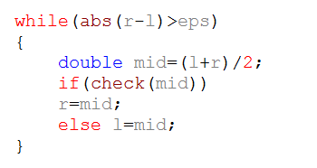
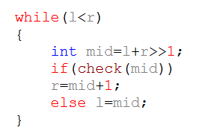
二分与三分
二分法用于解决具有单调性的问题
例如求解递增函数在实数区间 内零点。
记mid=(L+R)/2,如果 >0,则零点显然在[L,mid]内，否则在[mid,r]内。
在实数范围内的话只需要视情况定义一个eps,这样只要R-L<eps就可以跳出了。
Notes:
2

Slide 3
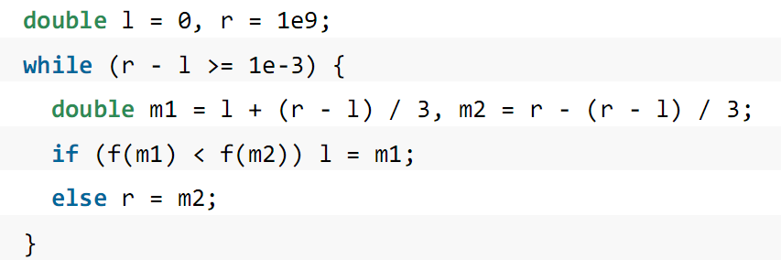
二分与三分
三分法适用于求解单峰函数的极值问题
设当前求解区间为[L,R],令m1= ,m2= ,若f(m1)<f(m2) l=m1,否则 r=m2 。
证明？
Notes:
3

Slide 4
二分与三分
BZOJ1857: [Scoi2010]传送带
在一个2维平面上有两条传送带，每一条传送带可以看成是一条线段。两条传送带分别为线段AB和线段CD。小L在AB上的移动速度为P，在CD上的移动速度为Q，在平面上的移动速度R。现在想从A点走到D点，他想知道最少需要走多长时间
Notes:
4

Slide 5
二分与三分
1857: [Scoi2010]传送带
首先发现无论怎么走一定是在AB和CD上选了两个点然后走的（包括ABCD四个点），所以我们就是要找出这两个点就行了。
且AB上有且只有一个最优点，而每一个AB上的点也对应CD唯一一个最优点。
所以我们三分AB上的点，然后对应三分CD上的点然后就行了。。（好像能用初中类似动点问题的方法证）。
Notes:
5

Slide 6
二分与三分
二分与三分和其他算法放在一起还是很灵活的，这里就不一一举例。
Notes:
6

Slide 7
搜索

Slide 8
DFS
...
Notes:
8

Slide 9
BFS
...
Notes:
9

Slide 10
记忆化搜索
长得像dp的搜索...
Notes:
10

Slide 11
迭代加深搜索
经典例题：埃及分数
在古埃及，人们使用单位分数的和(形如1/a的, a是自然数)表示一切有理数。如：2/3=1/2+1/6,但不允许2/3=1/3+1/3,因为加数中有相同的。
对于一个分数a/b,表示方法有很多种，但是哪种最好呢？首先，加数少的比加数多的好，其次，加数个数相同的，最小的分数越大越好。
如：
19/45=1/3 + 1/12 + 1/180
19/45=1/3 + 1/15 + 1/45
19/45=1/3 + 1/18 + 1/30,
19/45=1/4 + 1/6 + 1/180
19/45=1/5 + 1/6 + 1/18.
最好的是最后一种，因为1/18比1/180,1/45,1/30,1/180都大。
给出a,b(0<a<b<1000),编程计算最好的表达方式。
Notes:
11

Slide 12
迭代加深搜索
我们可以考虑搜索当前最小的分母
但是这样的话图的点数和每个点的度数都是无限的
枚举最多用多少个数
搜索当前最小的分母
这样当分母足够大的时候就不可能是答案
图的深度和每个点的度数都变成了有限的
Notes:
12

Slide 13
A*&&IDA*
我们考虑优化搜索算法，定义函数f(x)=g(x)+h(x).
g(x)是起始点到x的代价。
h(x)是估计x到结束点的代价。
必须保证h(x)<=实际代价，否则会导致错误的剪枝。
然后就可以用优先队列优化搜索，还可以进行剪枝。
这就是A*算法了。
Notes:
13

Slide 14
A*&&IDA*
在进行IDFS的时候，我们也可以用A*进行搜索
如果在当前深度限制下搜到了结束状态，我们就可以直接输出答案
如果没有搜到答案，我们可以把深度限制更新为最小的f(x)
这就是IDA*了。
Notes:
14

Slide 15
A*&&IDA*
Codeforces Round #428 (Div. 2) E. Mother of Dragons
n个城堡间有些城堡有墙，将k点能量分给城堡，每个墙的防御值为u*v,求防御值最大是多少。
（n<=40,k<=1000)
到了猜结论的时间啦！
结论：平均分给图中最大团。
证明？
Notes:
15

Slide 16
A*&&IDA*
显然，均分才是分配的最好方式。
为什么分给最大团？
设最大团点数为m,则答案为：
(1)
再加入一个点后，不形成最大团，则这个点与最大团最多有m-1条边，答案为：
(2)
化简(2):
(1)-(2)得:
Notes:
16

Slide 17
A*&&IDA*
还有一些其他情况，都比较显然，就不一一证明。
求最大团？
枚举每个点是否选，暴力判复杂度2^n*n,更好的方法？听说叫做Bron-Kerbosch算法。（其实就是暴力加剪枝）
从一个点开始，一个数组存当前找到的最大团，搜索到一个点时，如果当前点的度数小于当前最大团或剩余点数+当前可行点数<找到的最大团点数（其实就是估价函数思想），就直接跳出，可以证明复杂度最大为
Notes:
17

Slide 18
meet in the middle
中文名折半搜索。
模型
考虑这样一个问题： 给定一张有向图G ,图中所有边的长度均为 1， 现在求从图中的点 A
到点B 之间有多少条长度为L 的不同的路径。两条路径不同当且仅当某一步它们所走的边
不相同。我们设图中点的最大出度为常数D。
显然直接搜索是 .
优化？
Notes:
18

Slide 19
meet in the middle
我们可以从A走L/2步，从B走L/2步，由乘法原理知，答案为：
这就是meet in the middle.
Notes:
19

Slide 20
meet in the middle
Codeforces Round #325 (Div. 1) D. Lizard Era: Beginning
n场比赛，三个人，每场加两个人对应的分数，输出使三个人得分相同的最大得分方案。(n<=25)
暴力复杂度3^n，怎么优化？
考虑meet in the middle，对前一半搜索，设得分为x,y,z,将每次搜索的y-x,z-x存到哈希表，map等，然后搜后一半，取相反数看是否有对应。
Notes:
20

Slide 21
讲完啦！
是不是很水呢

